Slide 1

Flipper
Kurucz Márton
Umann Dávid
Fey Mihály
Notes:
Mi a fazekas robotikaszakkörének tagjai vagyunk.

Slide 2
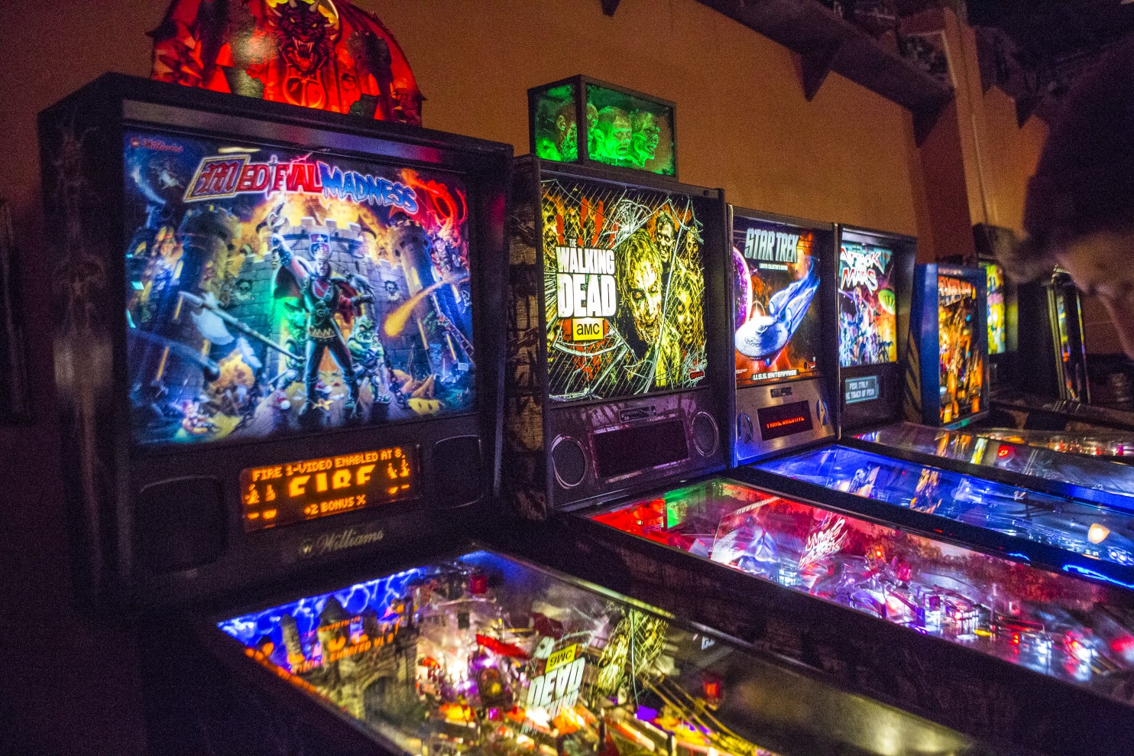
Téma megtalálása
A kész termék játék legyen
Létező játék legósítása
Bonyolult játék, hogy több robot kelljen hozzá
Notes:
Mi az országos mobilrobotprogramozó csapatversenyre készítettük ezt fantasztikus projektet, flippert, ami így öltött alakot a darabokból:

Slide 3
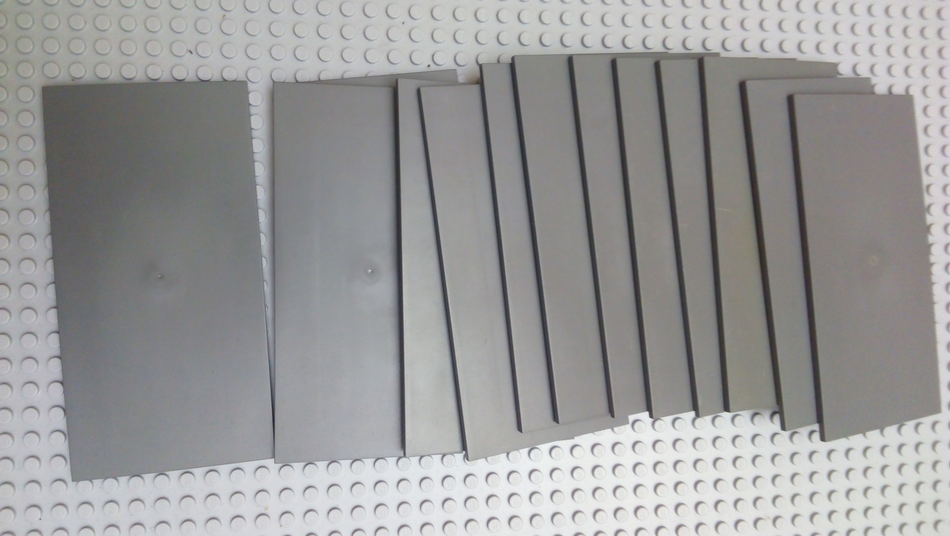
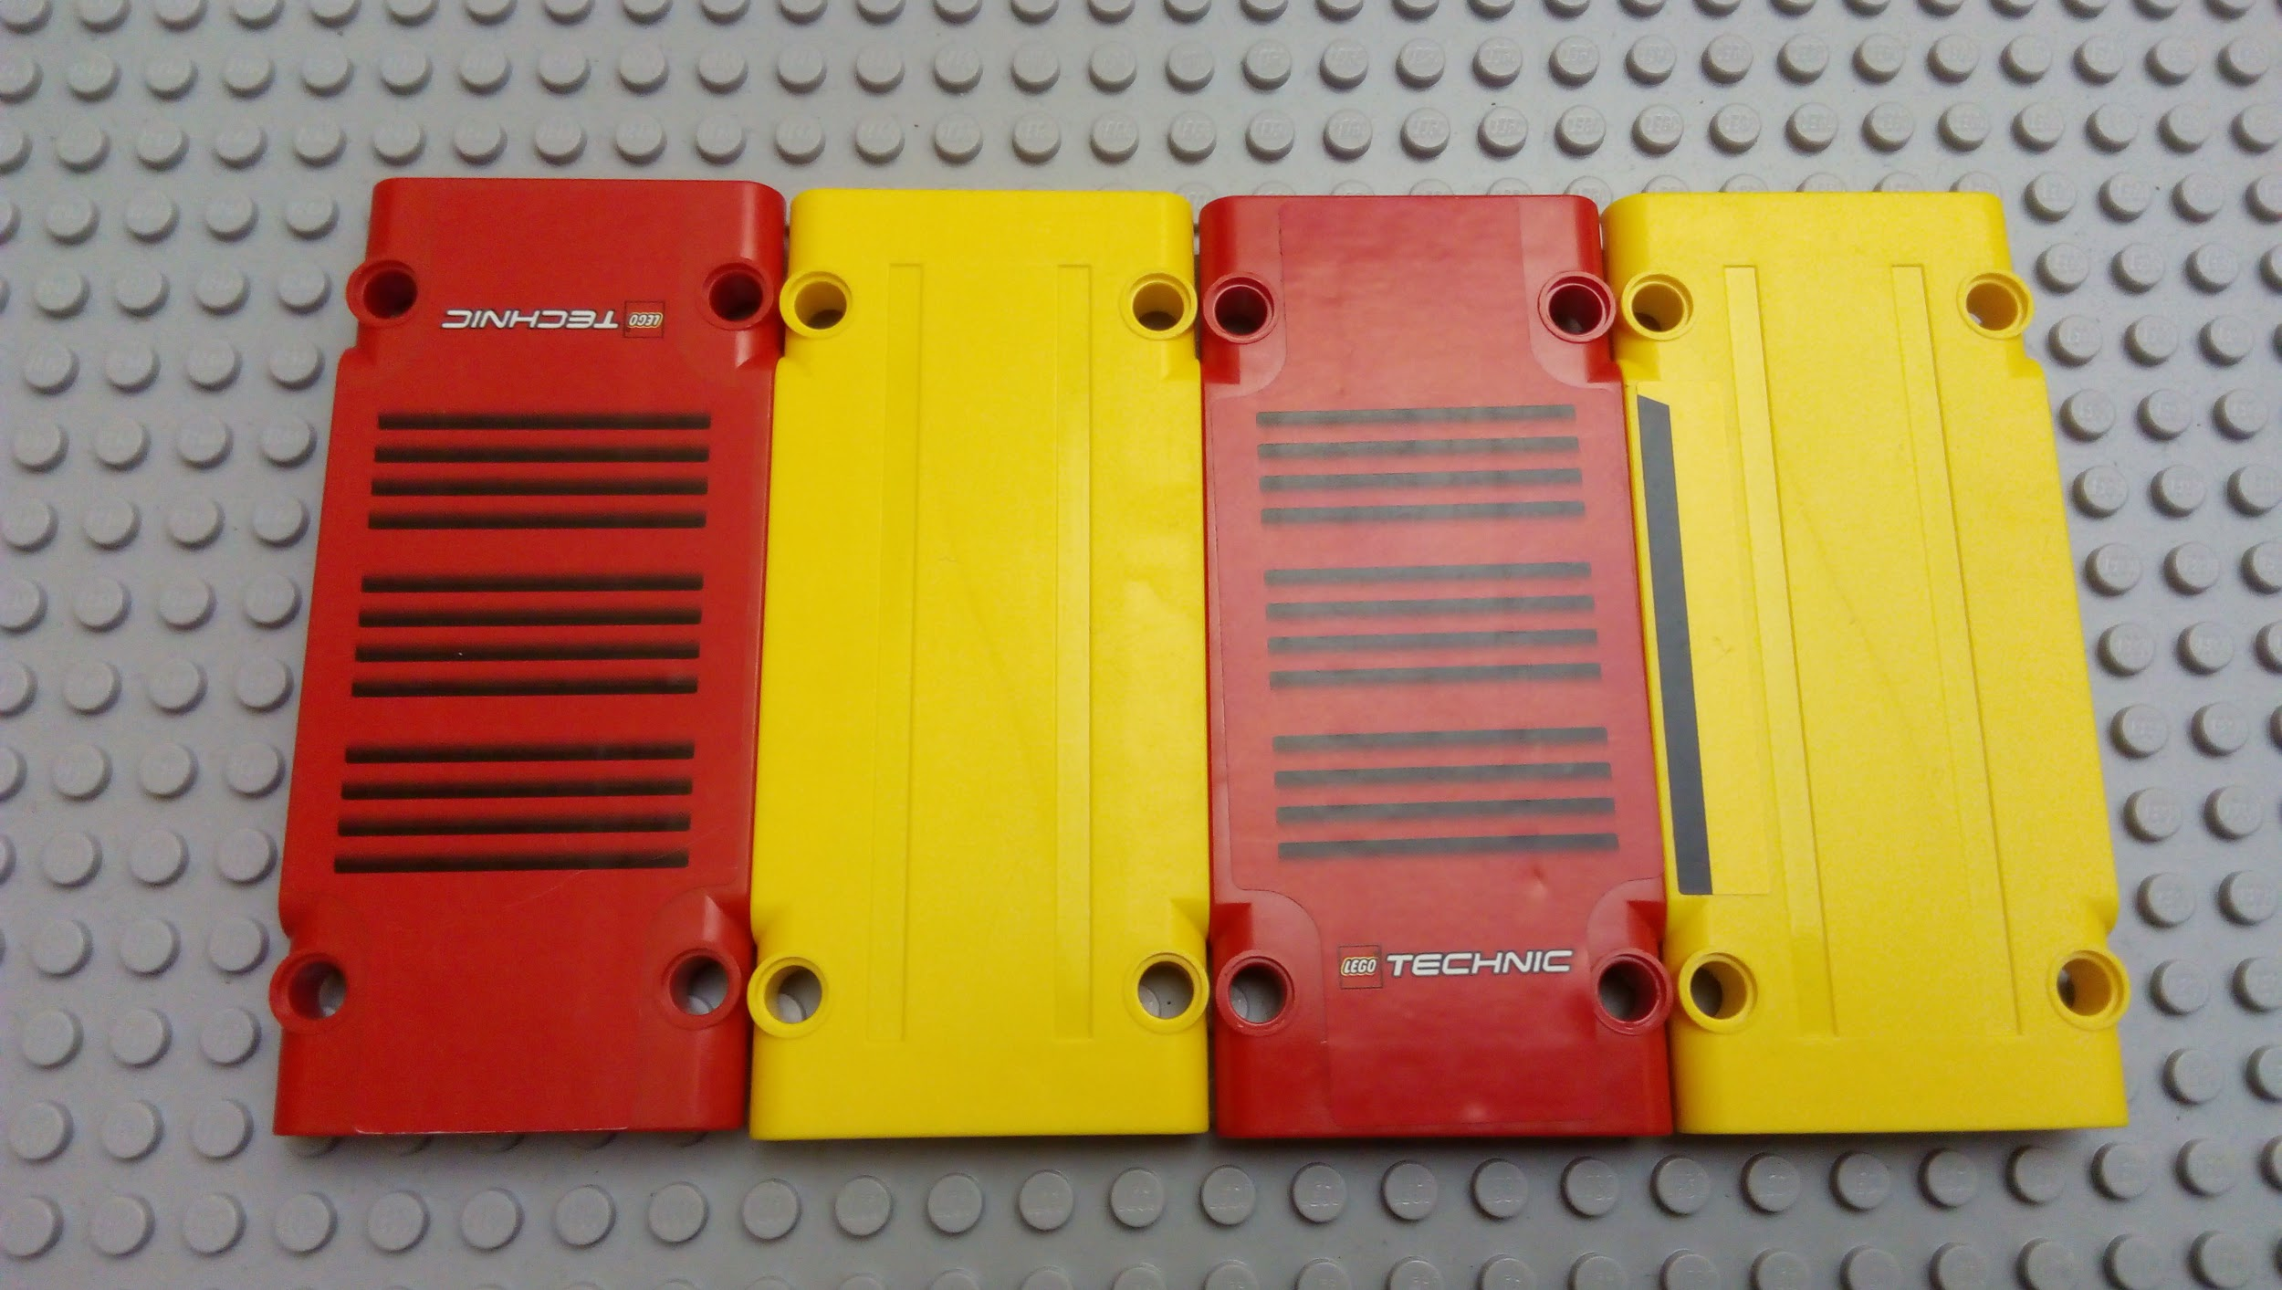
Pálya felülete
Eredeti burkolat 8x16-os tile
először véglegesnek gondolt burkolat: 5x11-es Technik panel
Notes:
Dávid

Slide 4
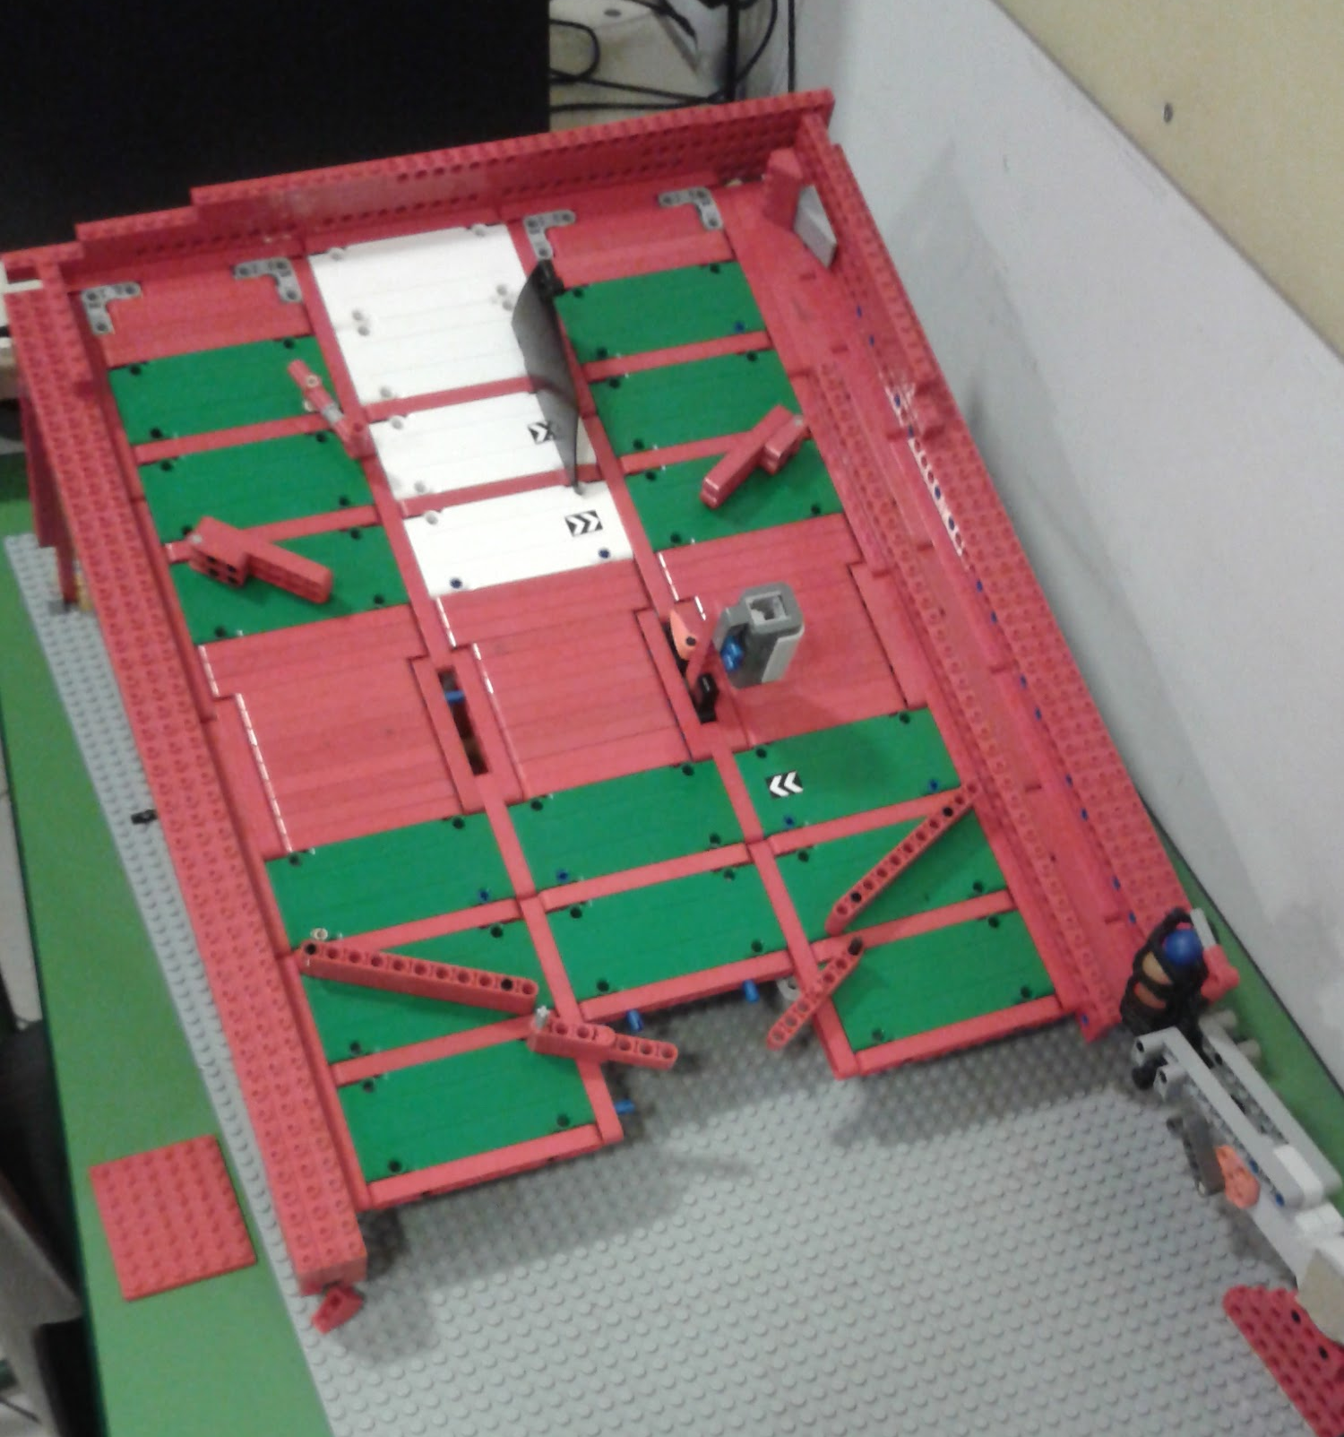
Építési problémák
A pálya dőlésszöge
Kitámasztólábak
A labda kilövése
Visszaütőkarok
Pontszerző szenorok
Notes:
kilövés
ne hulljon szét
a golyó kilövését egy legóban kapható kilövővel oldottuk meg
még az volt probléma, hogy

Slide 5
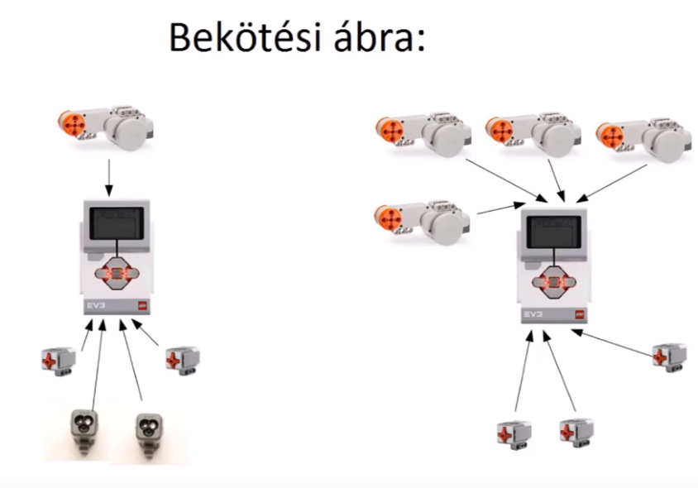
Bekötés
a pontgyűjtő szenzorok
a mozgatógombok
kilövőmotor
visszalökőmotorok karjai
Notes:
vázlatosan így néz ki hogy

Slide 6
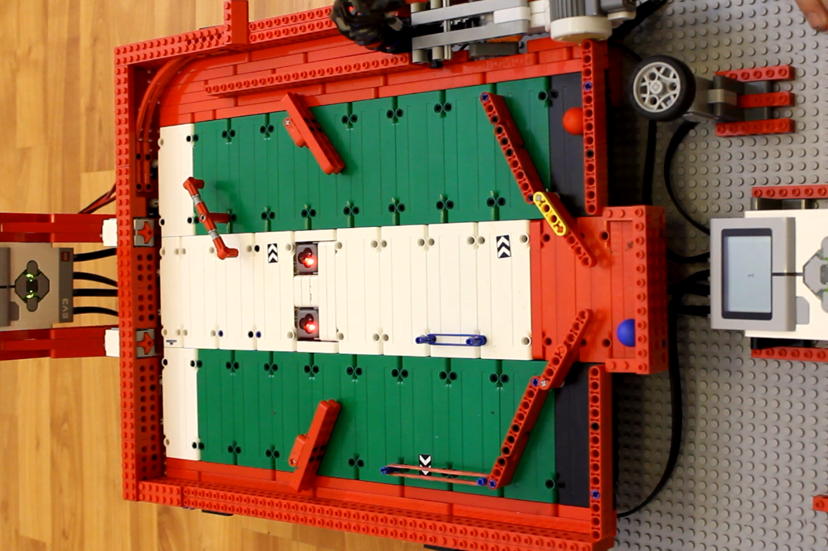
Szoftveres problémák
2 agy kommunikációját kiépíteni
A motorok nem mozogtak összhangban
LeJOS
Mostani kommunikáció
Notes:
Marci
nincsenek összhangban a motorok
következő feladat hogy mi érjen pontot
software kezdete
sensorok értéke
eltűnt üzenetek
lentiagy 10 mpercenkent frissul

Slide 7
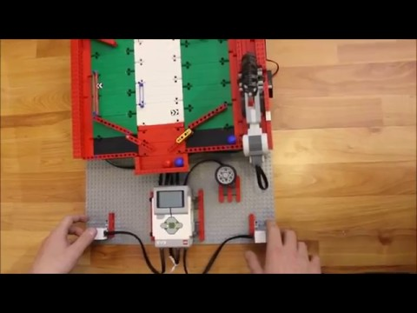

Slide 8
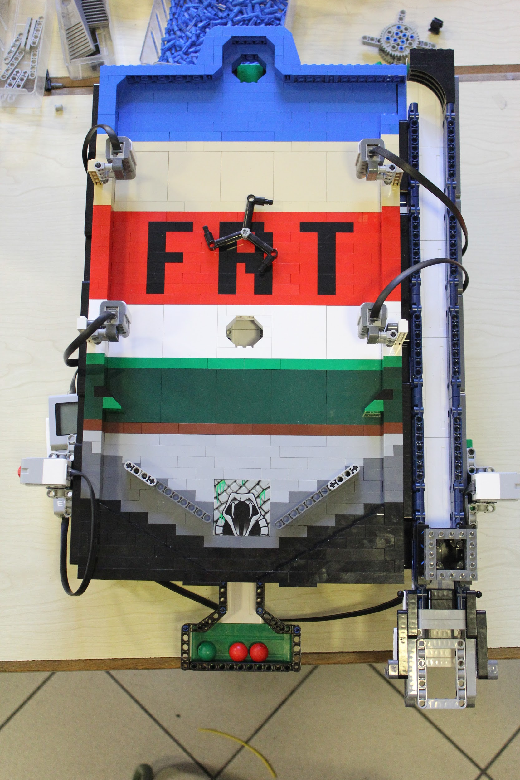
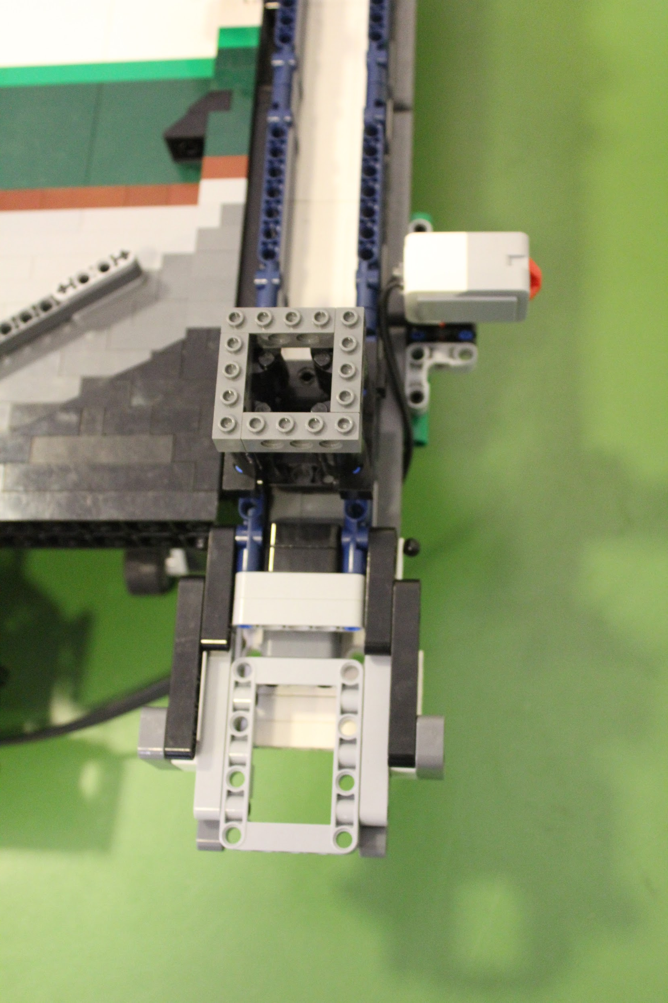
Miben javítottunk a Flipperen?
Notes:
david
pitagoraszi számhármas méretű lábakkal
panelekből kilövőpálya

Slide 9

Elköszönő dia

